Slide 1

可愛的動物家族
資料蒐集:潼潼

Slide 2


石虎
食性:肉食性，以小型動物為主。本園餵食生腱丁、雞胸肉、小白鼠、蛋、鈣磷粉、維對森林及農作物具有保護作用，可惜在棲息地破壞及獵捕壓力下，數量已極為稀少。生素 E、益肥王。

Slide 3
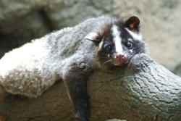
白鼻心
食性:雜食性，喜歡吃多汁的果實，也吃鼠類、昆蟲、蝸牛等。本園餵食麵包、香蕉、木瓜、蘋果、番石榴、鳳梨、牛腱、雞胸肉、雞蛋、維生素E、益肥王。

Slide 4

資料來源
石虎http://newweb.zoo.gov.tw/Pager/Show/ZooData_Index_Show.aspx?Animal_ID=10

